Slide 1
Муниципальное событие «Образовательная Панорама: Фест 2024»
«Инновационные формы работы
с родителями по мотивации на активное взаимодействие с ДОУ»
Лачугина Ольга Валентиновна,
педагог-психолог МБДОУ «Д/С № 37»;
Михеева Юлия Владимировна,
воспитатель МБДОУ «Д/С № 37»

Slide 2
Приветствие
Основной Структура мероприятия
Теоретический компонент – мини-лекция, притча демонстрация видеороликов.
Практический компонент – мастер-классы, психологический тренинг, детско-родительские практикумы.
Эмоциональная разгрузка – психологические игры, упражнения и другое.
Заключительный этап.

Slide 3
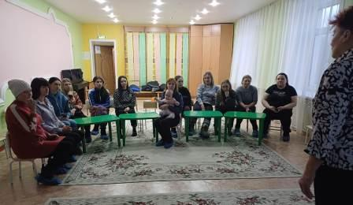
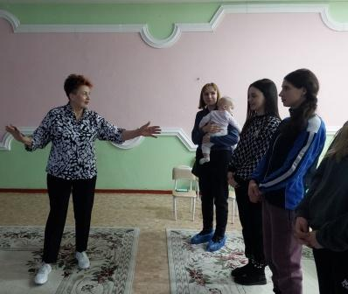
Тематический тренинг «Здоровая семья – счастливая семья»

Slide 4
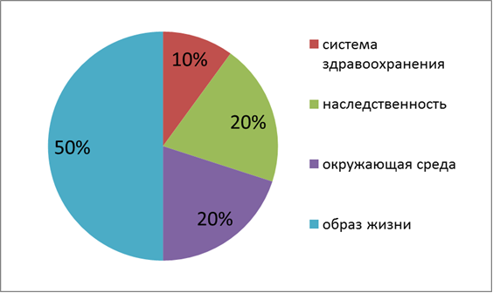
«От чего зависит здоровье человека?»
Здоровье духовное и физическое помогает сделать достойное существование человека на земле…

Slide 5
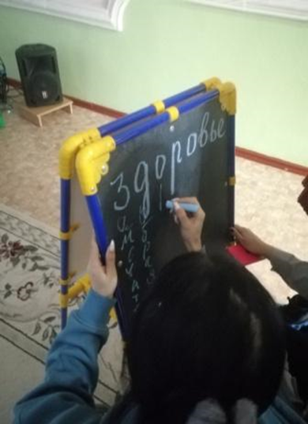
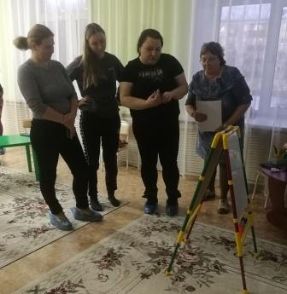
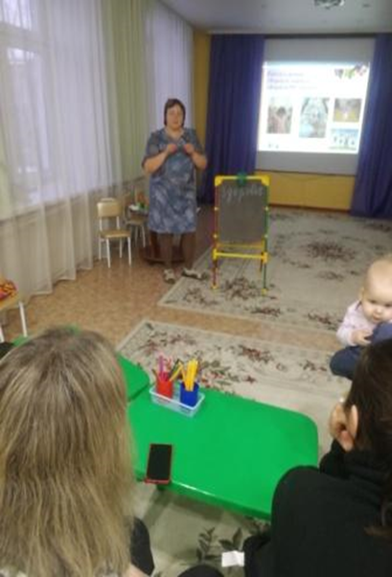
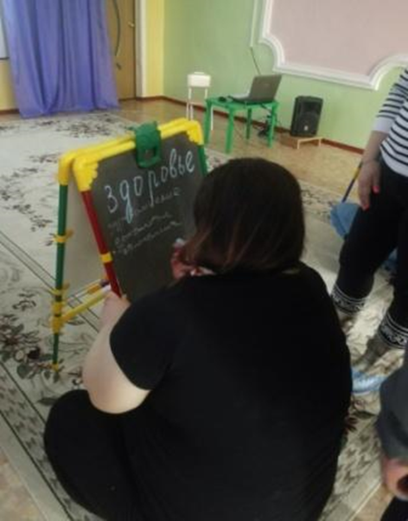
Работа в группах: «Формула здоровья» «Формула нездоровья».

Slide 6
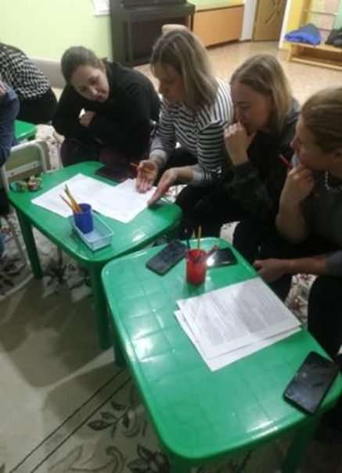
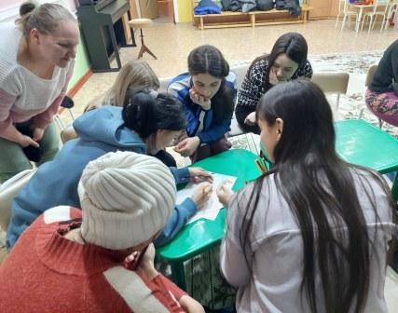
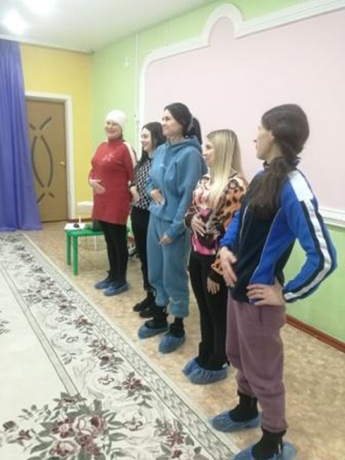
Работа в группах: «Составление портрета здорового и нездорового ребенка».

Slide 7
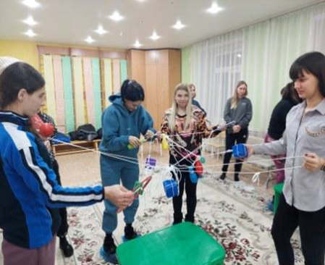
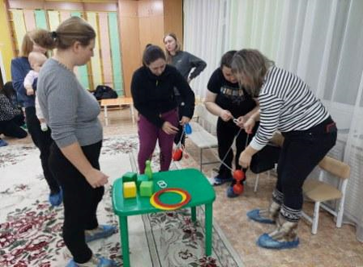
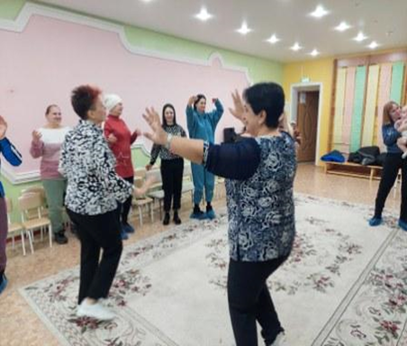
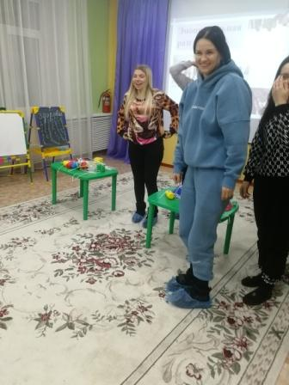
Эмоциональная разгрузка

Slide 8
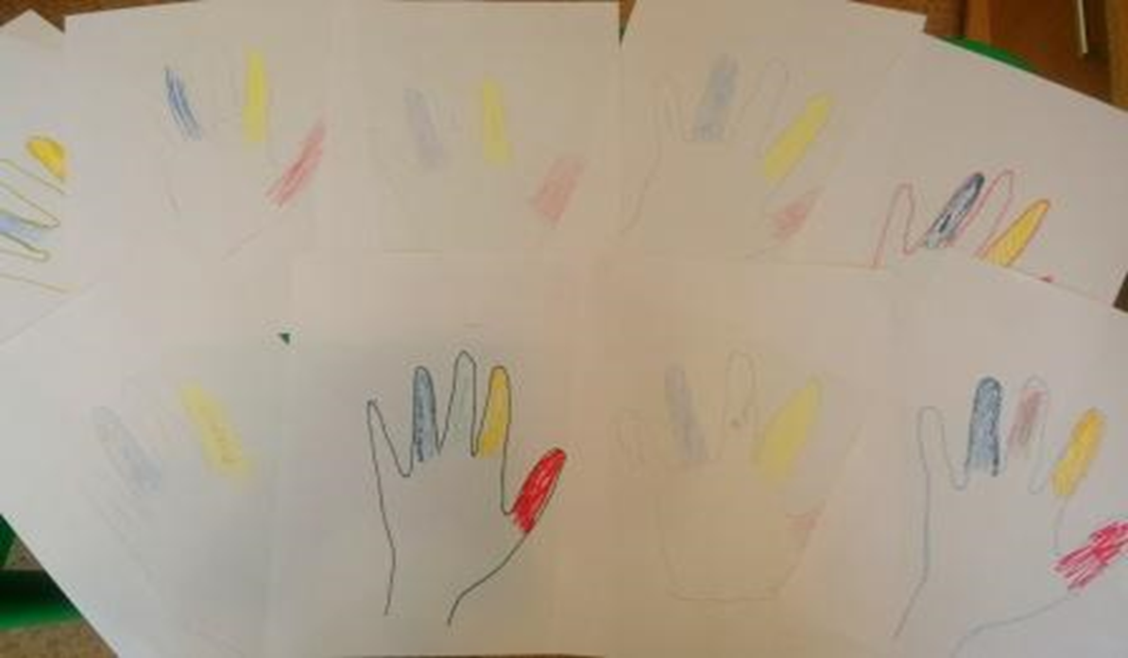
Заключительный этап тренинга:
метод пяти пальцев

Slide 9
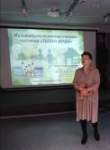
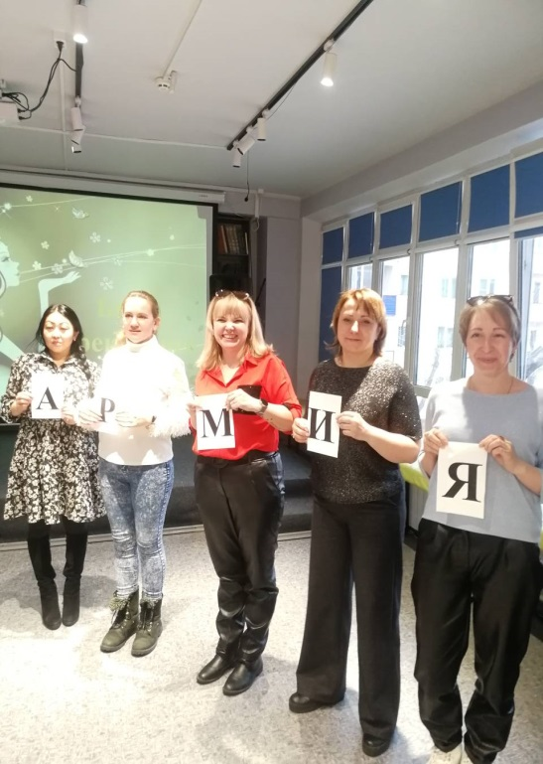
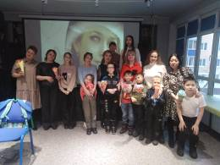
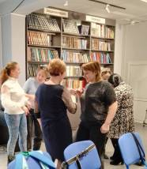
Экспресс-курс «Прекраснее чем весна»
Цель: обеспечение доступных условий для формирования гармоничных внутрисемейных взаимоотношений, повышения психолого-педагогической компетентности родителей посредством совместной специально организованной деятельности родителей и детей.

Slide 10
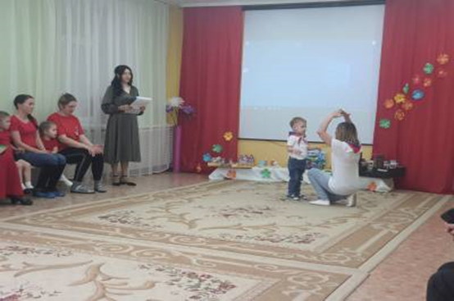
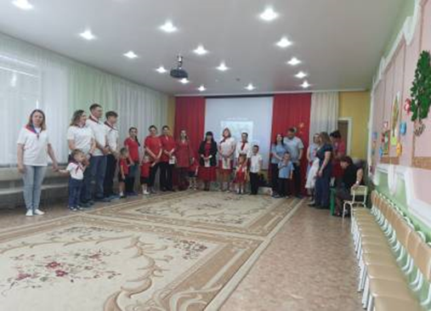
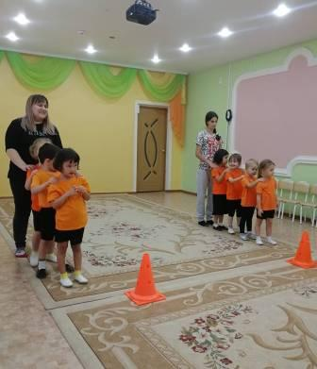
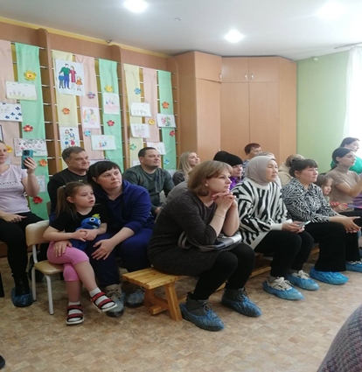
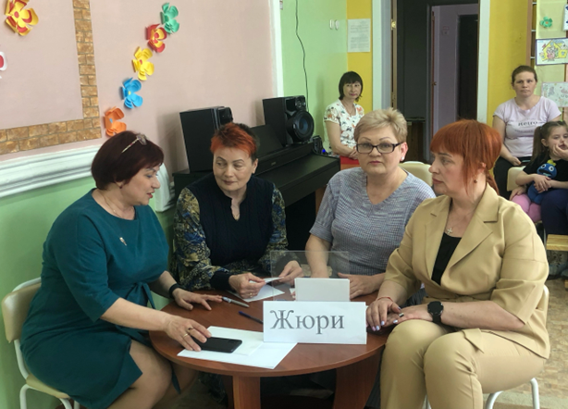
Участие в конкурсах, проектах
«Семья года», «СуперБабушка»

Slide 11
Наш размышления, выводы…
В ходе реализации поставленных задач отмечается, что родители стали выражать искреннюю заинтересованность к жизни группы, они активные участники в жизни своего ребенка, научились выражать восхищение результатами и продуктами детской деятельности, эмоционально поддерживать своего ребенка, часто выражают слова благодарности.
В результате использования новых форм взаимодействия, дети стали более общительны, открыты, стремятся наладить контакт со сверстниками, обратиться к педагогу.
Такая трансформация говорит об обеспечении психолого-педагогической поддержки в вопросах образования, охраны и укрепления здоровья детей, родителей.

Slide 12
Спасибо за внимание!

